Slide 1
ChatGPT 桌面版
從聊天工具到工作代理平台
數位科技處
2026.07.28
Notes:
大家好。
今天要用幾分鐘介紹 ChatGPT 桌面版。重點不只是多了一個桌面 App，而是 ChatGPT 開始能理解資料、使用工具，並協助我們完成工作。
接下來會介紹 Chat、Work、Codex 三種模式，以及它們各自適合的工作情境。
[Sources]
- https://help.openai.com/en/articles/20001275-chatgpt-work-and-codex

Slide 2
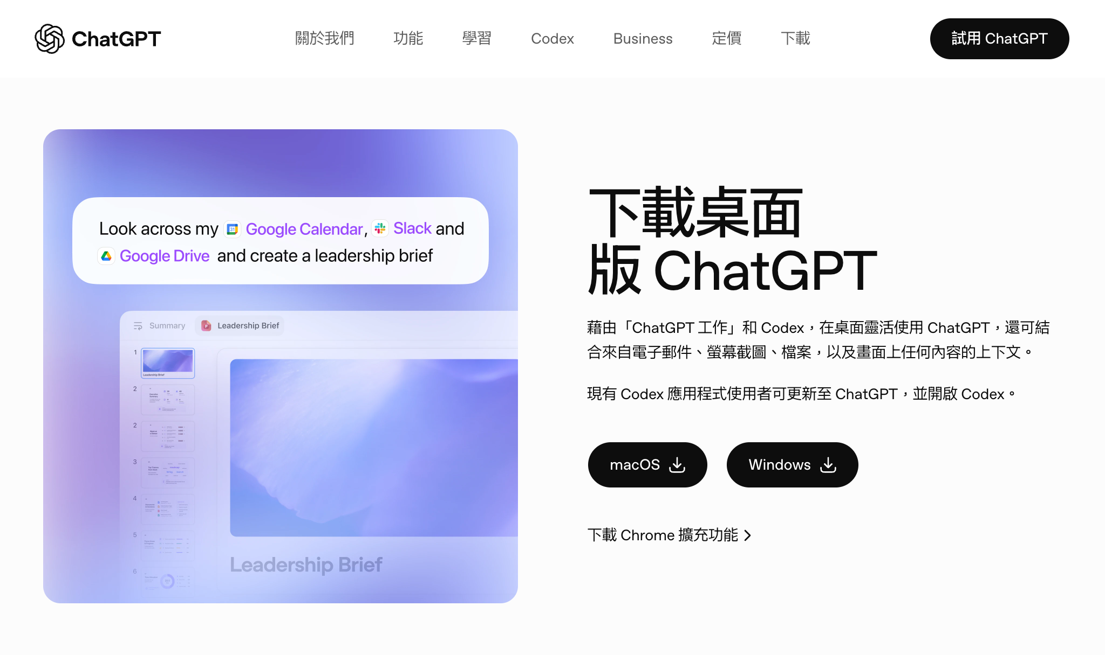
什麼是 ChatGPT 桌面版？
ChatGPT 桌面版是一個能在電腦上協助理解資訊、執行任務並產出成果的 AI 工作平台。
01
理解工作情境
使用經授權的檔案、資料夾與專案內容，掌握任務所需的背景資訊。
02
協助執行工作
瀏覽網站、操作應用程式，並串接外部工具與資料來源。
03
產出完整成果
將蒐集與分析結果整理成文件、簡報、報告、網站或程式碼。
Notes:
簡單來說，ChatGPT 桌面版就是把 AI 帶進實際的工作環境。
取得授權之後，它可以讀取相關檔案、資料夾和專案，了解我們正在處理的事情。
它也能瀏覽網站、操作應用程式，或連接外部工具。
最後，還可以把結果整理成文件、簡報、報告、網站或程式碼。
所以它和一般聊天工具最大的差別，就是不只提供答案，也能協助我們把事情做完。
[Sources]
- https://help.openai.com/en/articles/20001275-chatgpt-work-and-codex
- https://learn.chatgpt.com/docs/app

Slide 3
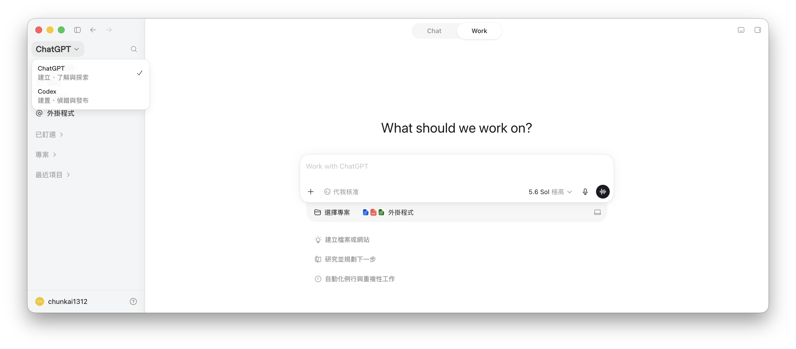
Chat、Work 與 Codex：三種工作模式
Chat｜快速問答
Work｜研究與交付
Codex｜軟體開發
搜尋與摘要
腦力激盪
日常問題與內容草擬
分析多項資訊
處理多步驟任務
使用經授權的檔案與工具
理解程式碼與專案結構
執行測試與開發指令
提出並實作程式碼變更
答案、摘要、草稿
文件、簡報、報告與網站
程式碼變更與測試結果
Notes:
桌面版主要有三種工作模式。
Chat 適合快速問答，例如搜尋、摘要、腦力激盪或撰寫初稿。
Work 適合比較完整的任務。它可以整理多份資料、執行多個步驟，最後產出文件、簡報或報告。
Codex 則是給軟體開發使用。它可以讀程式碼、修改檔案、執行測試，並整理程式變更。
簡單記就是：要答案，用 Chat；要成果，用 Work；要改程式，用 Codex。
[Sources]
- https://help.openai.com/en/articles/20001275-chatgpt-work-and-codex

Slide 4
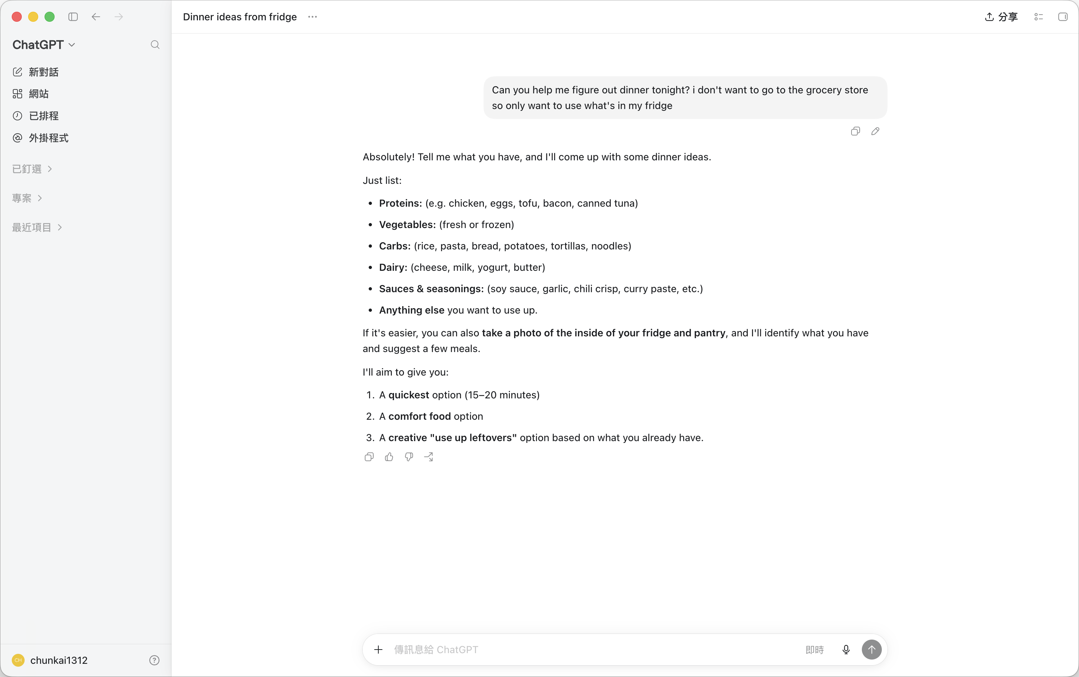
Chat：快速問答
Notes:
這是 Chat 的使用畫面。
使用者想準備晚餐，但不想出門買菜，所以請 Chat 根據冰箱裡的食材提供建議。
Chat 會先確認有哪些食材，也可以請使用者直接拍照，再快速整理出幾個選項。
這類問題範圍明確，也不需要執行複雜任務，很適合直接使用 Chat。
[Sources]
- https://help.openai.com/en/articles/20001275-chatgpt-work-and-codex

Slide 5
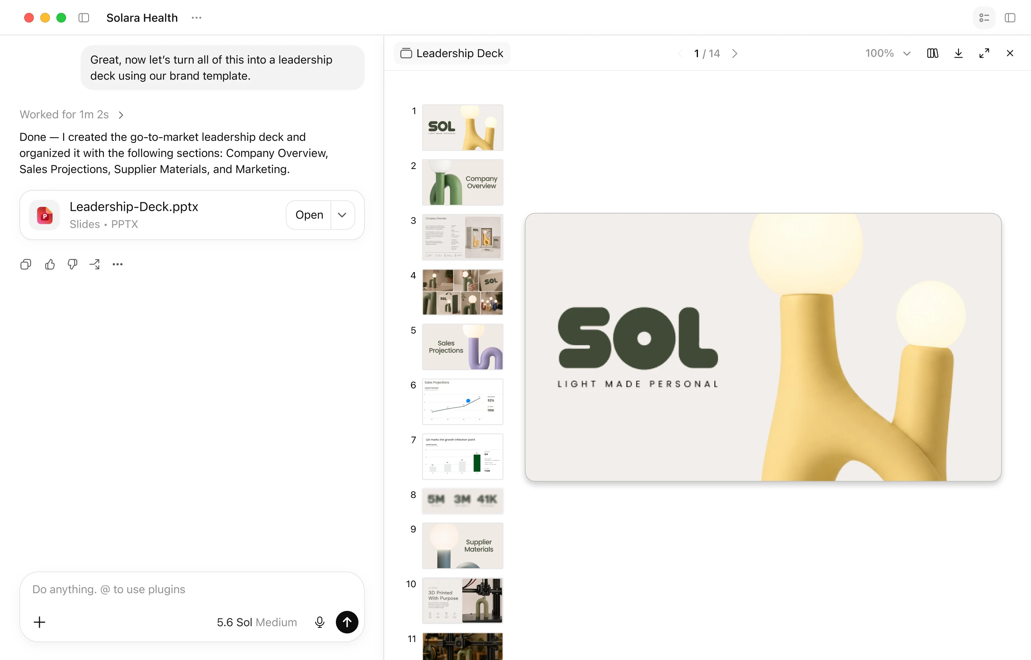
Work：研究與交付
Notes:
這是 Work 的使用畫面。
使用者提供品牌素材，請 Work 整理成一份主管簡報。
Work 會分析素材、安排內容，再直接產生可以預覽和下載的 PowerPoint。
這就是 Chat 和 Work 的主要差別。
Chat 通常告訴我們可以怎麼做；Work 則會把多個步驟做完，直接交付一份可以使用的成果。
[Sources]
- https://help.openai.com/en/articles/20001275-chatgpt-work-and-codex

Slide 6
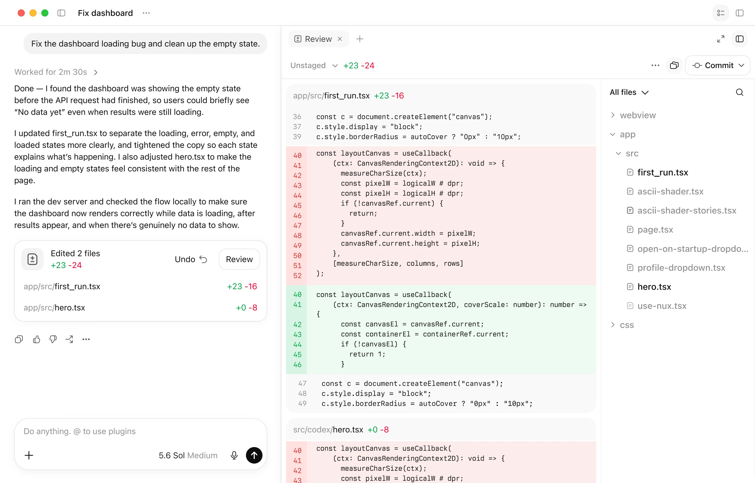
Codex：軟體開發
Notes:
這是 Codex 的使用畫面。
這個案例要修正儀表板的載入問題。Codex 先閱讀專案，找出問題，再修改相關程式。
修改完成後，它也會執行測試或開發環境，確認載入中、有資料和沒有資料的畫面都能正確顯示。
右邊可以直接檢查修改前後的差異，也就是 diff。
所以 Codex 不只是幫忙寫程式，而是能從理解問題、修改程式，一路做到測試與審查。
[Sources]
- https://help.openai.com/en/articles/11369540/
- https://learn.chatgpt.com/docs/code-review?surface=app

Slide 7
ChatGPT 桌面版：從 Codex CLI 到跨環境 AI 工作平台
Codex CLI → Codex App → ChatGPT 桌面版
將對話、研究、程式開發、瀏覽器操作及桌面自動化集中於同一個工作環境。
多環境開發 | 支援 Codex CLI、Codex App、Visual Studio Code 等 IDE 延伸模組，並可透過 GitHub 與 Codex Cloud 進行協作。
遠端連線與任務派發 | 可透過 ChatGPT App 遠端連接本機 Codex，在外部裝置派發任務、補充指示並查看開發進度。
內建瀏覽器 | 可直接開啟及檢查網站，自動連接後端服務，進行前端預覽、功能測試與問題除錯。
Computer Use | 除了網頁之外，也能操作本機桌面應用程式，執行跨應用流程與圖形介面的自動化測試。
支援 MCP 與 Skills | MCP 可連接外部資料與工具；Skills 可將操作步驟整理為標準流程，讓 Agent 以一致方式完成重複任務。
Sandbox 安全隔離 | 透過平台原生沙盒限制檔案與網路存取範圍，原則上只允許操作專案內的授權內容，降低誤刪或誤改其他資料的風險。
多 Agent 平行處理 | 可將任務拆分給多個 Agent 同時執行，再彙整各自成果；也能配置專責 Agent，降低單一 Agent 處理多項任務時的上下文混亂與相互干擾。
Notes:
從產品發展來看，可以把它理解成從 Codex CLI、Codex App，再延伸到現在的 ChatGPT 桌面版。
原本比較偏向終端機裡的程式開發，現在則把對話、研究、瀏覽器操作和桌面自動化放進同一個環境。
開發者仍然可以使用 CLI、Visual Studio Code、GitHub 和雲端環境，也可以從其他裝置派發任務、查看進度。
內建瀏覽器可以協助預覽和測試網站；Computer Use 可以操作桌面應用程式。
MCP 和 Skills 則可以連接外部工具，或把常用流程整理成固定做法。
任務比較大時，也能拆給多個 Agent 同時處理。
不過，能操作的工具愈多，權限管理就愈重要。因此還需要透過 Sandbox，限制檔案和網路的存取範圍。
整體來說，它已經不只是開發工具，而是一個跨環境的 AI 工作平台。
[Sources]
- https://help.openai.com/en/articles/20001275-chatgpt-work-and-codex
- https://learn.chatgpt.com/docs/app
- https://help.openai.com/en/articles/11369540/

Slide 8
ChatGPT 桌面版 vs. Claude Desktop
兩者的功能逐漸接近，但 ChatGPT 將更多工作階段整合在同一個桌面環境。
ChatGPT 桌面版更像完整的工作平台；Claude Desktop 更像深入既有工具的工作代理。
 | ChatGPT 桌面版 | Claude Desktop
工作模式 | Chat / Work / Codex | Chat / Cowork / Claude Code
理解情境 | Projects、檔案與本機資料夾 | Projects、Cowork 與連接資料夾
蒐集資訊 | 網路搜尋、內建共享瀏覽器與 Chrome | 網路搜尋與 Claude in Chrome
執行任務 | Work、Computer Use、Plugins 與 Apps | Cowork、Computer Use 與 Connectors
產出成果 | 文件、簡報、試算表、Sites 與視覺化 | 文件、Artifacts 與 Live Artifacts
軟體開發 | Codex、終端機、Git、本機與雲端環境 | Claude Code、終端機、Chrome 與遠端任務
延續工作 | Remote、行動裝置與遠端主機 | 遠端 Cowork、行動裝置與 Dispatch
Notes:
最後簡單比較 ChatGPT 桌面版和 Claude Desktop。
兩者的功能愈來愈接近，都可以聊天、執行任務、操作桌面，也都有程式開發工具。
主要差別在整合方式。
ChatGPT 透過 Chat、Work 和 Codex，把問答、內容產出與軟體開發放在同一個桌面環境。
Claude Desktop 則透過 Cowork、Claude Code、Connectors 和 Artifacts，深入既有工具與工作流程。
所以這裡不是要判斷哪一個一定比較好，而是要看團隊需要什麼。
如果希望從問答、研究、文件產出，一路連接到軟體開發，ChatGPT 桌面版比較像完整的工作平台。
回到今天的重點，ChatGPT 桌面版的價值，就是讓 AI 從「回答問題」，進一步變成「參與完成工作」。
以上是今天的介紹，謝謝大家。
[Sources]
- https://help.openai.com/en/articles/20001275-chatgpt-work-and-codex
- https://support.anthropic.com/en/articles/11725091-when-to-use-desktop-and-web-connectors

